Slide 1
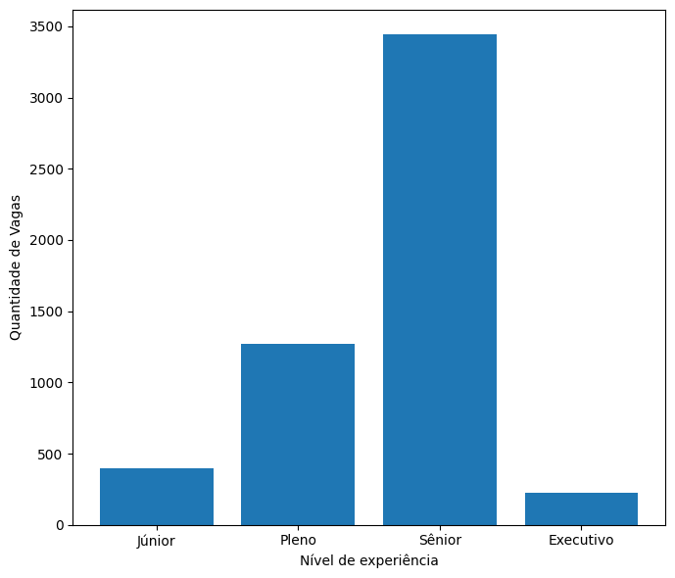
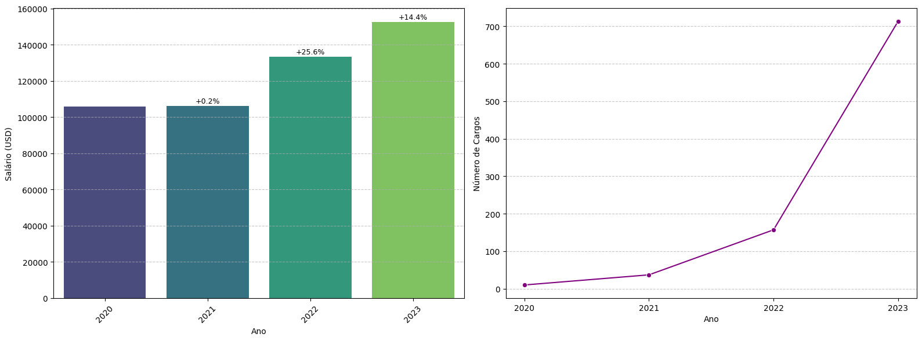
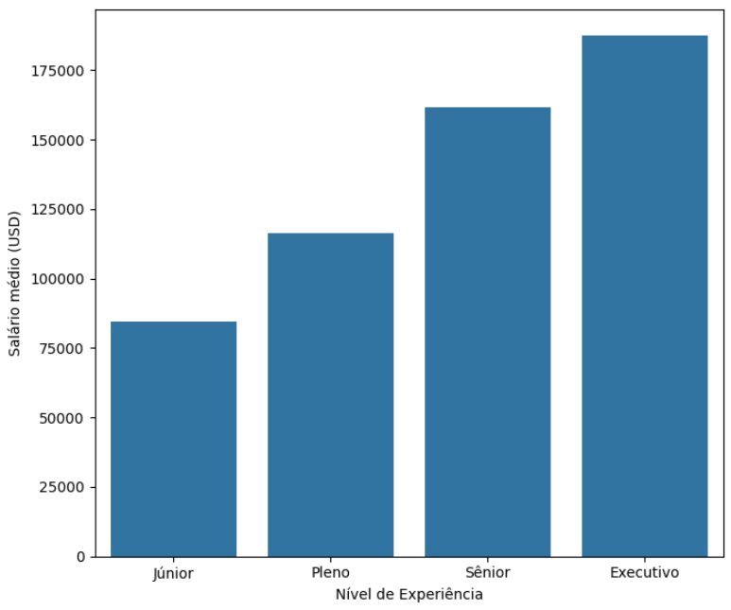
Centro Universitário SENAI-SP Campus Santo Amaro
ANÁLISE DE SALÁRIOS DOS PROFISSIONAIS EM MACHINE LEARNING E INTELIGÊNCIA ARTIFICIAL
Francisco, Gustavo L.
Horácio, Anderson P.
Silva, Enzo R.
Jacinto, Gustavo G.
Paulino, Bruna S.
Costa, Gabriel L.
Orientador: Camargo, Felipe A.
t
C
onec
ados pela
t
c
omunidade
C
onec
ados pela
Introdução
c
omunidade
O avanço da Ciência de Dados nas últimas décadas tem promovido mudanças estruturais na forma como organizações operam, consolidando o uso de dados como recurso estratégico para a tomada de decisão. Nesse contexto, o desenvolvimento e a aplicação de técnicas de Machine Learning (ML) e Inteligência Artificial (IA) têm se destacado como pilares fundamentais para automação, predição e geração de conhecimento a partir de grandes volumes de dados. Relatórios recentes indicam que a IA vem ampliando significativamente sua influência em diversos setores, incluindo saúde, finanças e indústria, reforçando seu papel central na transformação digital contemporânea (Maslej et al., 2024).
A adoção de IA vem impactando o mercado de trabalho, fomentando mudanças na demanda por habilidades e na forma como os empregos estão distribuídos na economia. Esses estudos indicam que a IA não apenas substitui tarefas rotineiras e repetitivas, mas também impulsiona a criação de funções de maior complexidade, que exigem competências específicas, como modelagem estatística avançada, desenvolvimento e validação de algoritmos de Machine Learning, engenharia de dados em larga escala e interpretação de resultados para apoio à tomada de decisão estratégica (Mäkelä e Stephany, 2024
Ainda assim, os resultados apontam para um cenário de expansão do mercado, no qual o aumento da demanda por profissionais está associado à valorização salarial.
Figura 3: Gráfico de barras ilustrando a quantidade de vagas de acordo com o nível de senioridade.
Figura 1: Gráfico de barras com a média salarial por ano.
A Figura 4 apresenta a relação entre nível de experiência e média salarial, evidenciando um crescimento progressivo da remuneração conforme o avanço na carreira. Profissionais em níveis mais elevados, como sênior e executivo, possuem salários significativamente superiores aos níveis iniciais. Essa diferença reforça a valorização da experiência, do conhecimento técnico acumulado, além de demonstrar os dados de uma forma clara e como experiência e remuneração estão relacionados, destacando a importância do desenvolvimento profissional contínuo para a progressão na carreira.
A Figura 2 ilustra o crescimento de cargos relacionados a ML/IA ao longo do período analisado (2020-2023). Nota-se uma expansão significativa, especialmente nos anos mais recentes, com destaque para um aumento acentuado no último período. Esse crescimento evidencia a consolidação dessas áreas no mercado de trabalho, reforçando a importância estratégica dessas tecnologias e indicando uma demanda crescente por profissionais especializados.
Objetivos
O objetivo deste estudo foi realizar uma análise exploratória sobre o crescimento das áreas de Inteligência Artificial e Machine Learning no mercado de trabalho, investigando aspectos relacionados à evolução salarial, à demanda por profissionais e ao nível de senioridade.
Metodologias
Os dados utilizados neste estudo foram obtidos do banco de dados público Jobs and Salaries in Data Science (Qaasim, 2023), disponibilizado na plataforma Kaggle, que reúne informações sobre empregos e salários em ciência de dados, engenharia de dados, ML e áreas relacionadas, entre 2020 a 2023. O conjunto de dados contém 12 colunas e 9355 linhas, e conjunto de informações em escala global, contendo informações de países dos 6 continentes.
Figura 2: Gráfico de linhas representando o crescimento de cargos em ML/IA por ano.
Figura 4: Gráfico de barras demonstrando a média salarial de acordo com o nível de experiência do funcionário.
A Figura 3 demonstra a distribuição de vagas de acordo com o nível de senioridade dos profissionais, observa-se que a maior concentração de profissionais está no nível sênior, seguida pelo nível pleno, enquanto os níveis júnior e executivo apresentam a menor quantidade de vagas. Esse padrão difere da estrutura tradicional do mercado, podendo indicar uma maior demanda por profissionais mais experientes que possuem mais capacidade técnica ou poderia representar apenas um recorte do cenário tecnológico com ênfase nesse nível de senioridade. Além disso, a menor oferta de vagas para o nível júnior pode representar uma pequena barreira de entrada na área, assim como a necessidade da resolução de problemas mais complexos por parte das empresas.
Conclusão
Resultados e Discussões
Com base nas análises exploratórias realizadas, foi possível identificar que o mercado de ML e IA apresenta forte concentração de vagas em países mais desenvolvidos, com destaque para os Estados Unidos. Observa-se também uma relação positiva entre experiência e remuneração, indicando progressão salarial ao longo da carreira. Esses achados evidenciam um mercado em expansão, mas ainda desigual.
Para trabalhos futuros, é relevante ampliar as análises para outros países, incorporando bases de dados com mais informações sobre profissionais fora dos EUA, além de utilizar dados mais atuais para compreender melhor o comportamento do mercado e apoiar análises preditivas e de tendências.
A Figura 1 mostra a média salarial ao longo dos anos de 2020 a 2023. Entre 2020 e 2021, o salário se mantém quase estável. Já entre 2021 e 2022, há um crescimento mais significativo, sugerindo maior valorização da área. De 2022 para 2023, o aumento das vagas é bem acentuado e expressivo, acompanhado por nova elevação salarial ainda que não tão expressiva, porém ainda sim significativa. Embora os dados indiquem uma associação positiva entre demanda e remuneração, essa relação não se apresenta de forma linear, sugerindo a influência de fatores adicionais, como localização geográfica, porte da empresa e nível de especialização.

